Slide 1


Slide 2
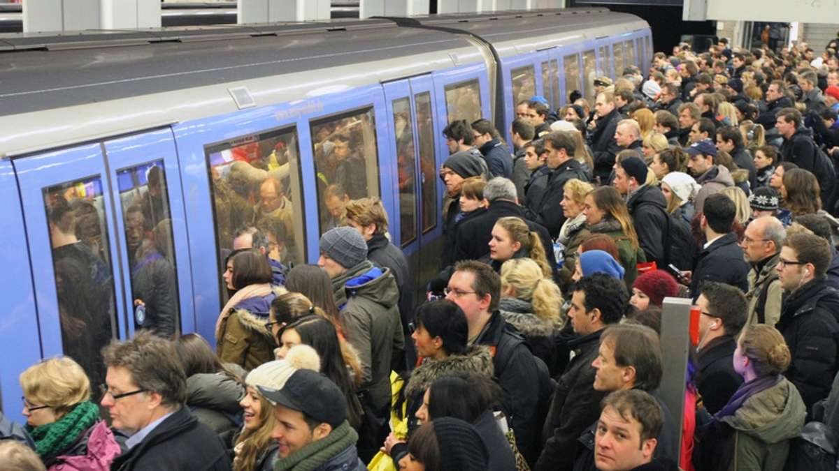
Das Problem
Notes:
Das Problem

Slide 3


Slide 4
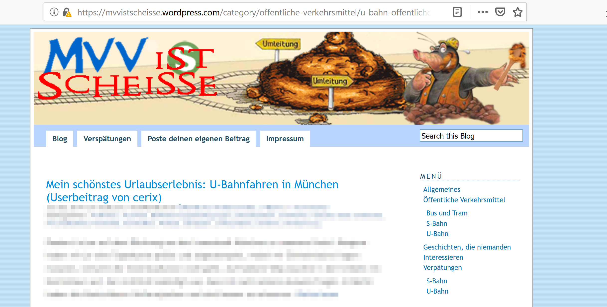
Die Lösung?
Notes:
Die Lösung?

Slide 5

Die Idee
Schnelle, intuitive Darstellung der Auslastung einzelner U-Bahnen
Eine Plattform zum Austausch
Notes:
wir wollen das Ubahnfahren verbessern =>
darstellen wie voll eine ubahn ist
austausch über bahnen

Slide 6
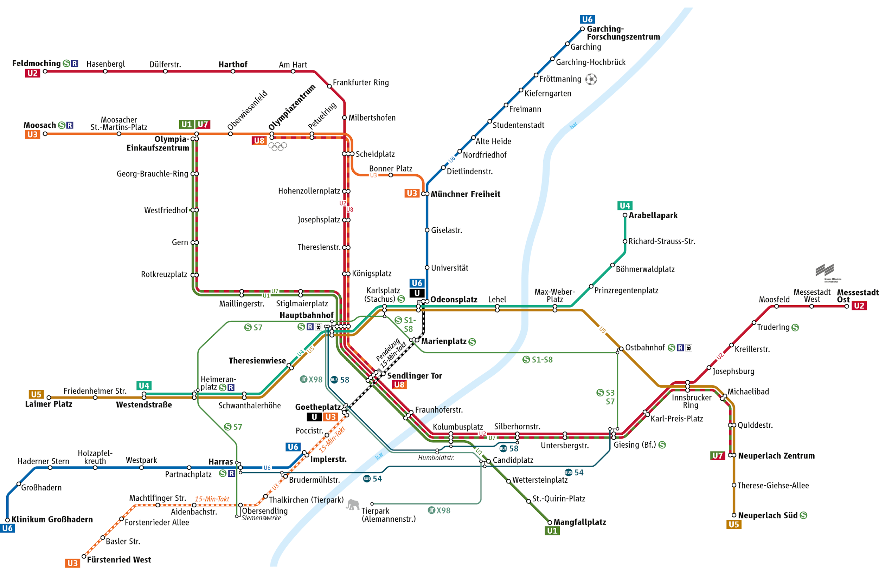

Slide 7
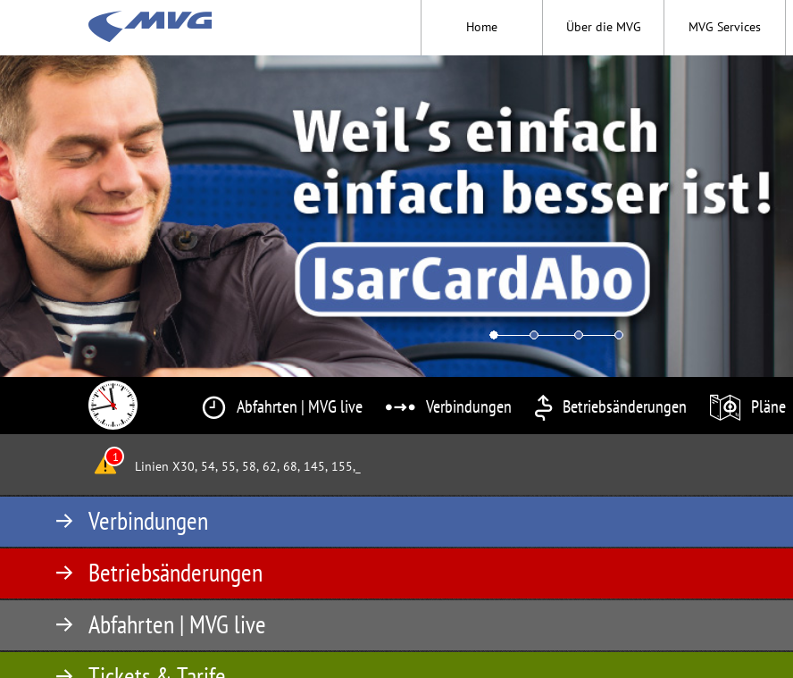

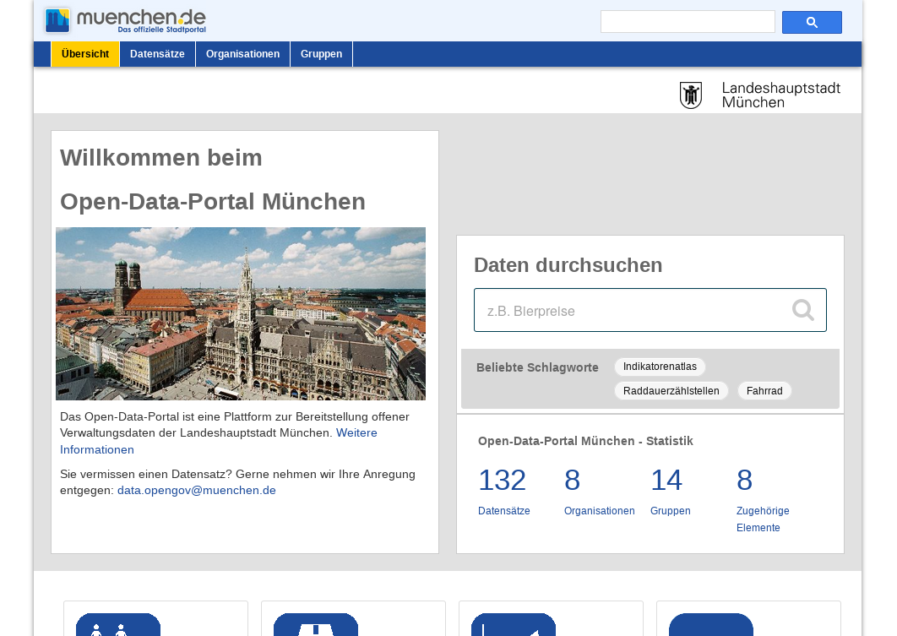
Notes:
Probleme mit obigem
es gibt daten (live abfahrt, haltestellen, radzähler…)
es gibt keine daten dazu wie viele menschen in einer ubahn sind (datenschutz!)
=> wir fragen die Nutzer

Slide 8


Slide 9
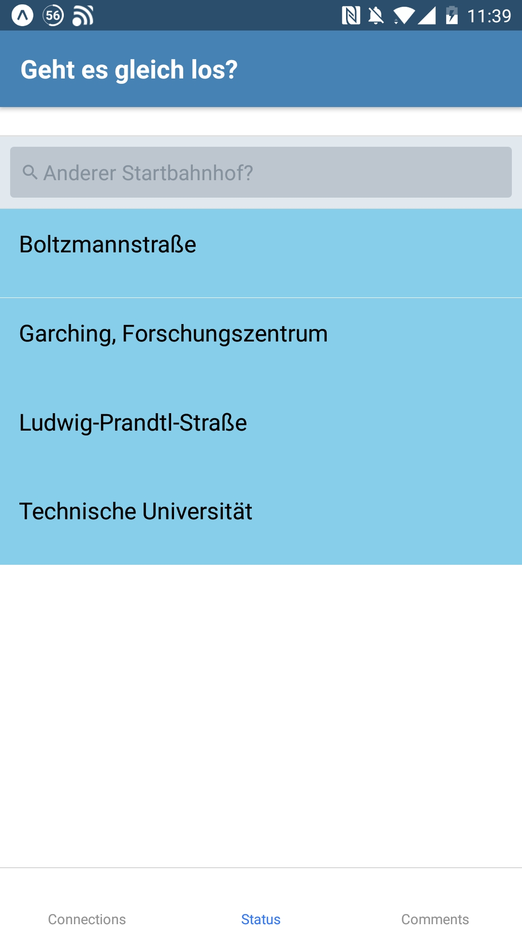
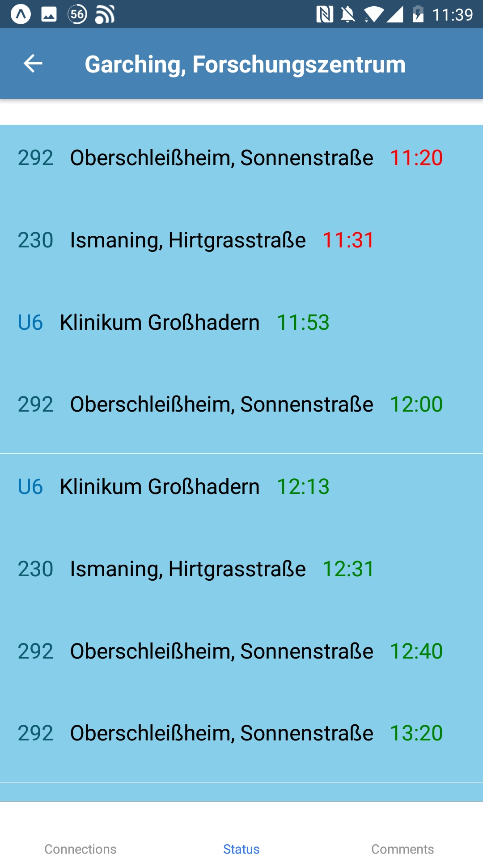
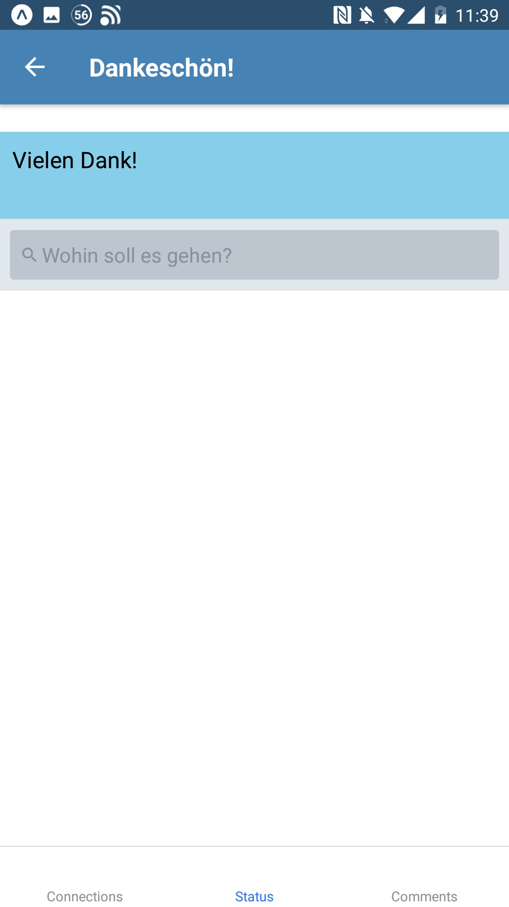
Notes:
Daten sammeln - Der Check-In

Slide 10
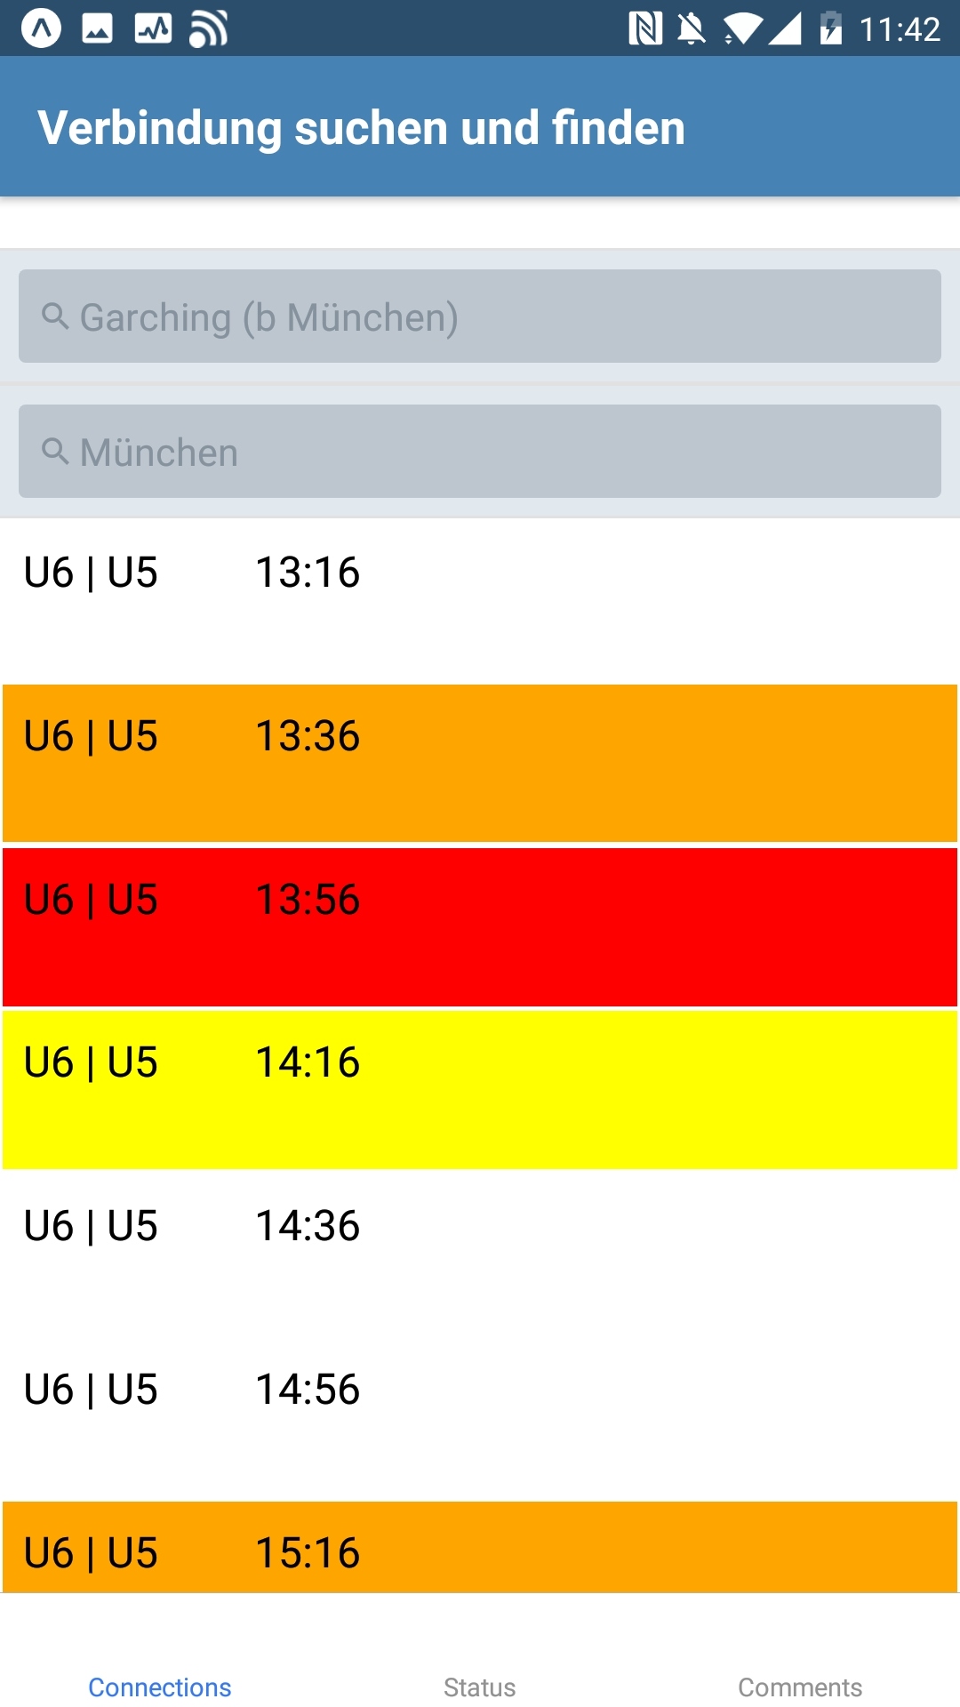

Notes:
Daten nutzen - Die Verbindungssuche

Slide 11
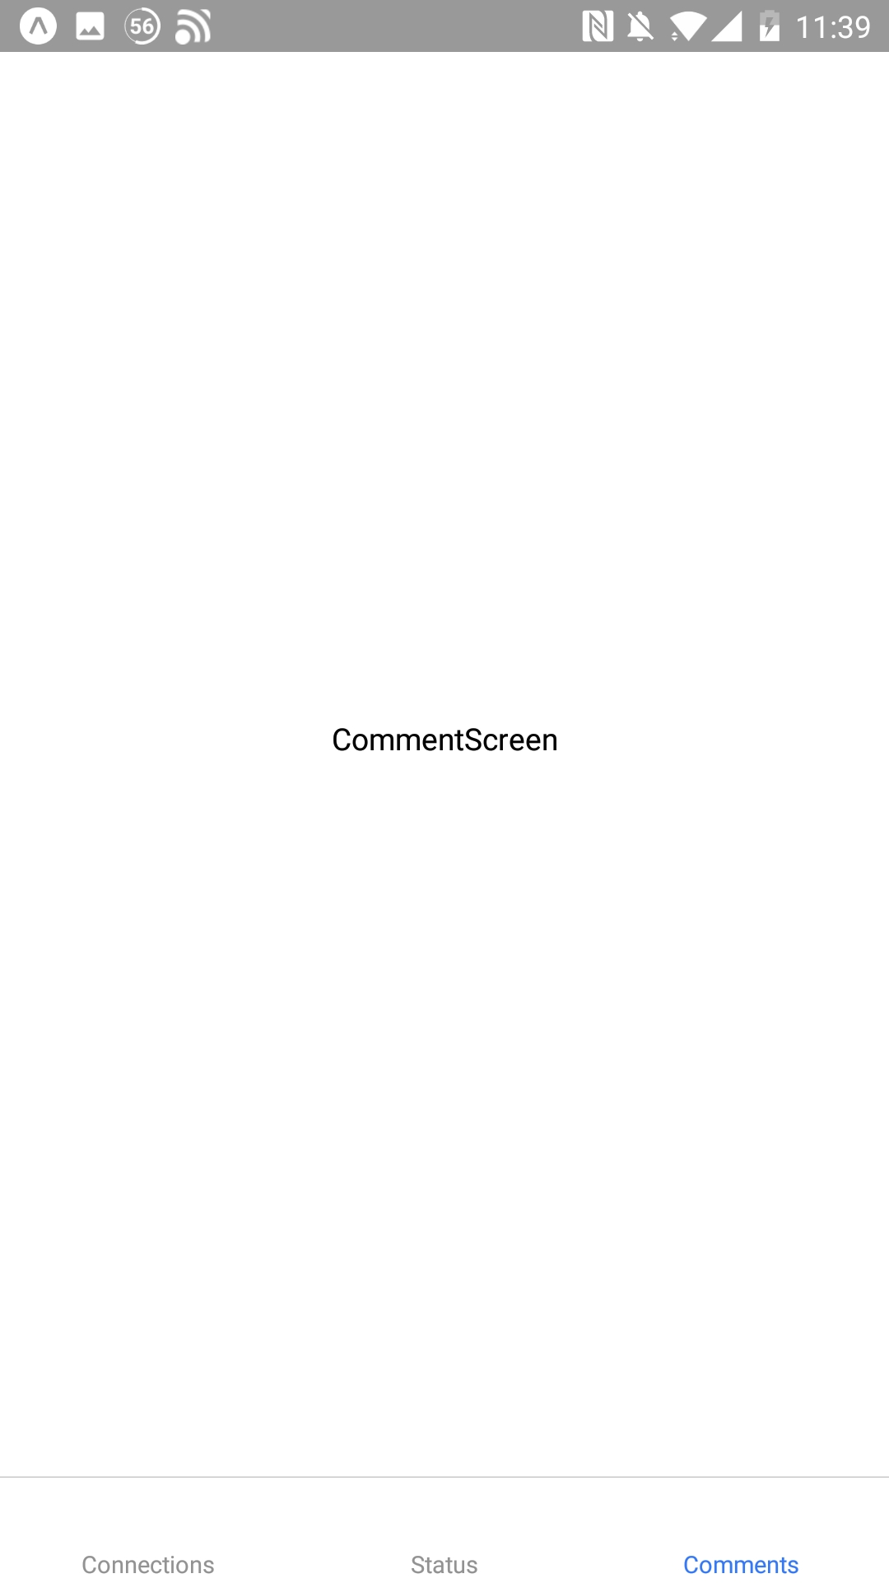
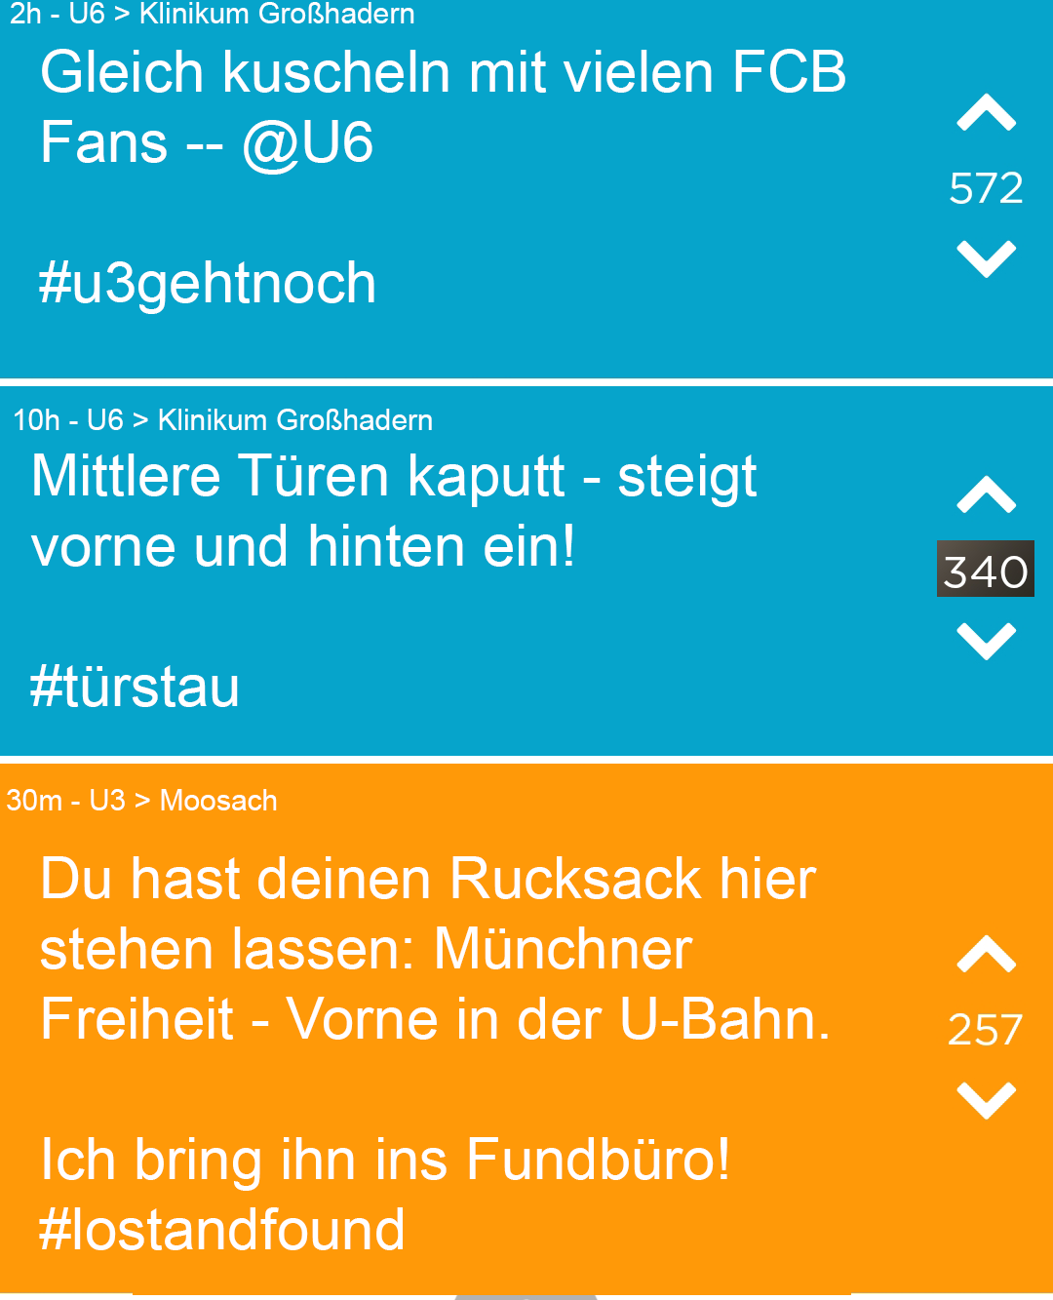
Final Design!
Not subject to change!
Notes:
Community

Slide 12


CityHeroPoints
Notes:
Warum Daten eingeben?

Slide 13
Notes:
Der benefit für alle

Slide 14






Notes:
Danke fürs zuhören

